Slide 1
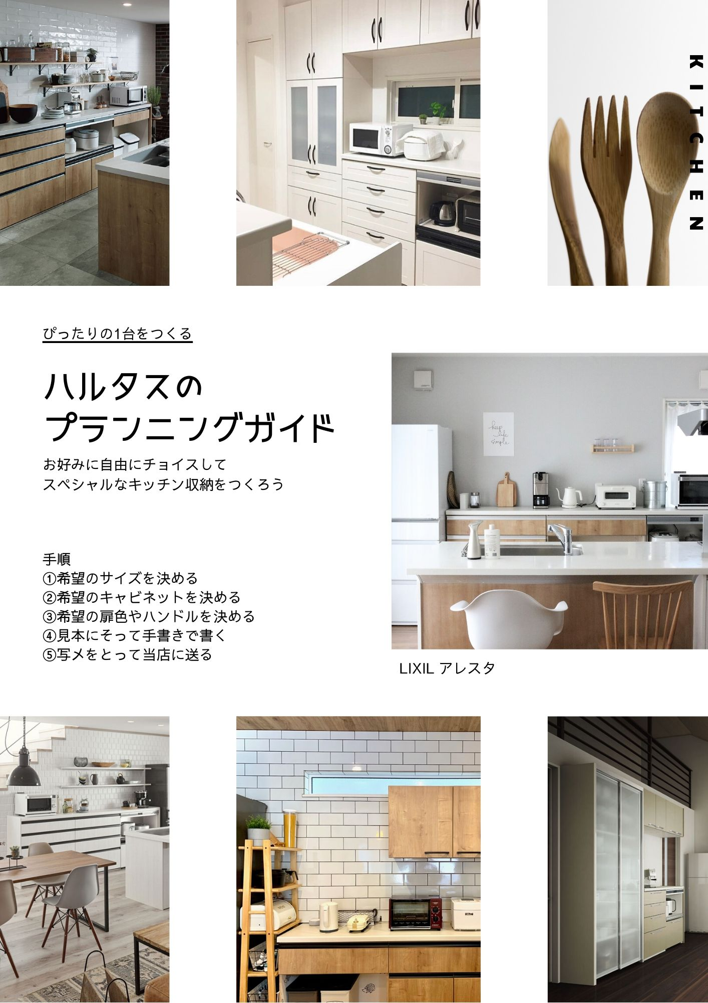

Slide 2
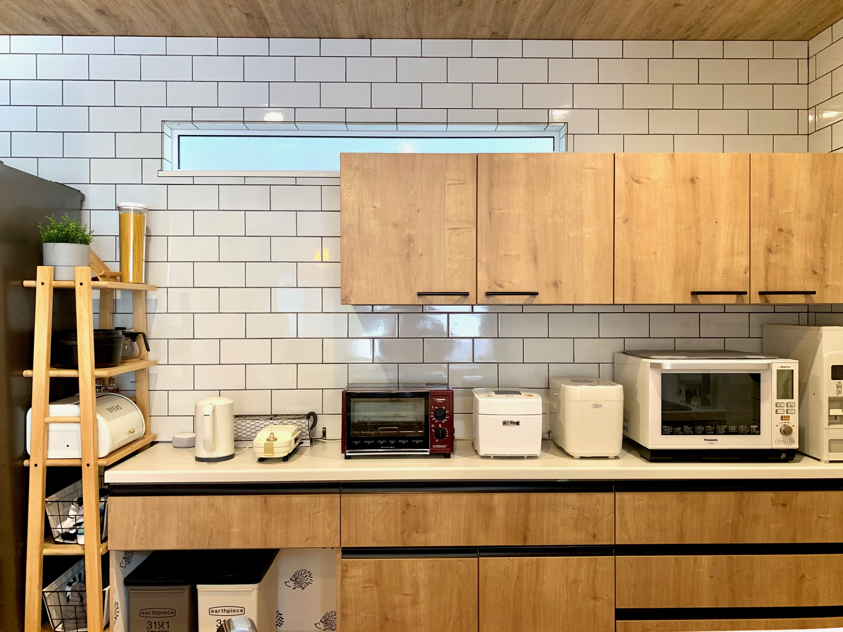
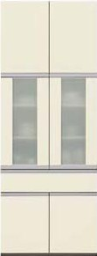
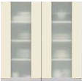
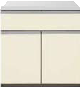
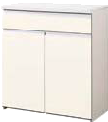
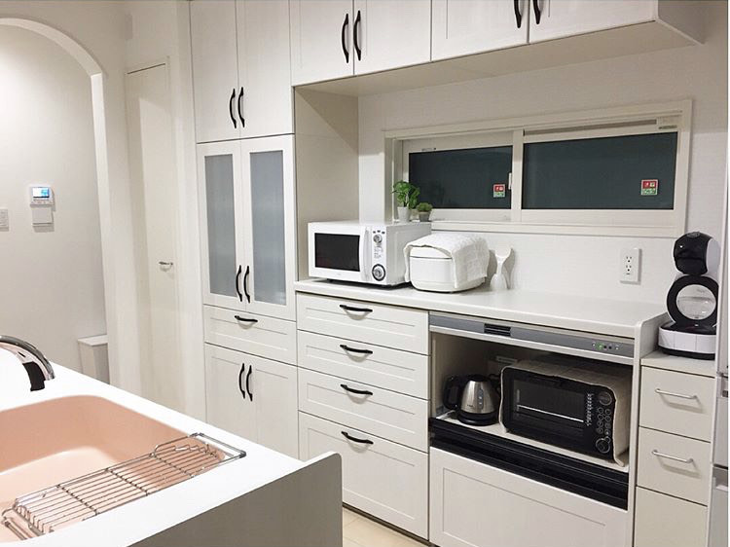
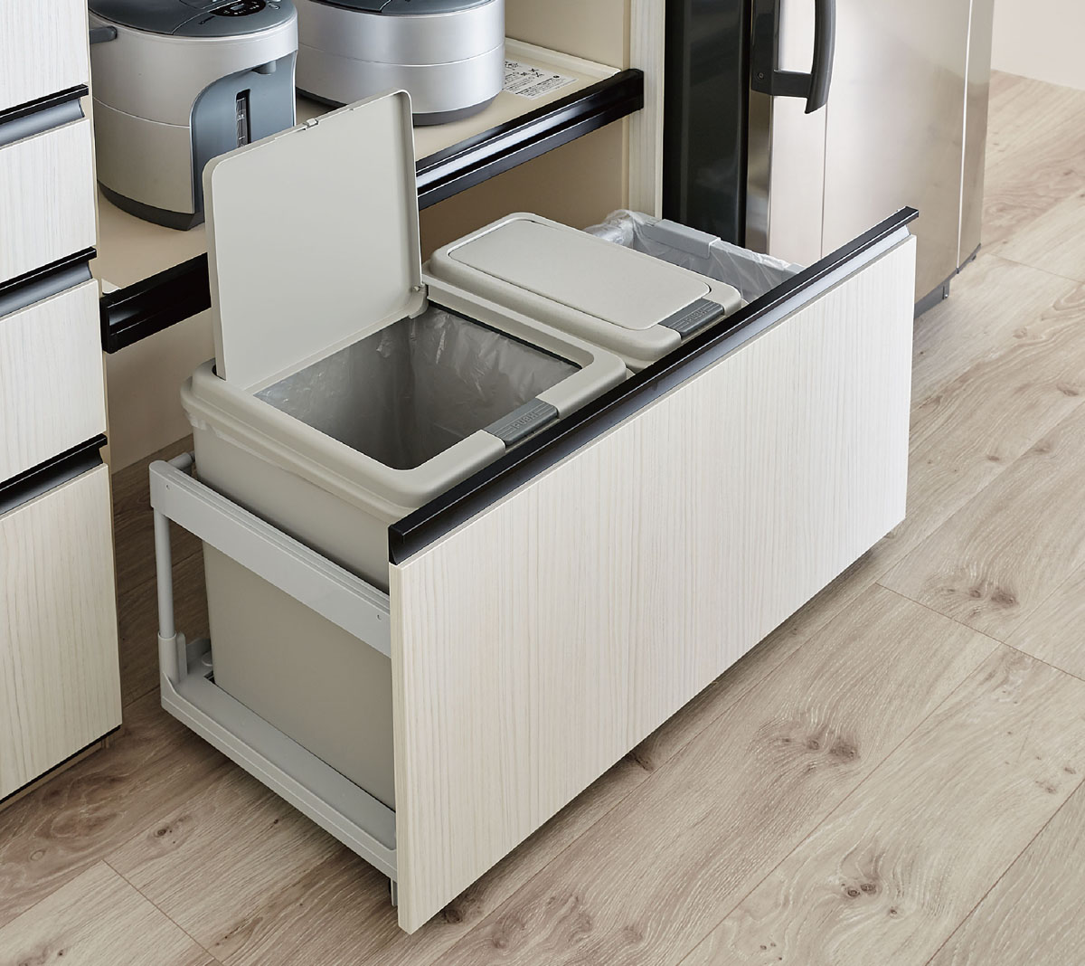

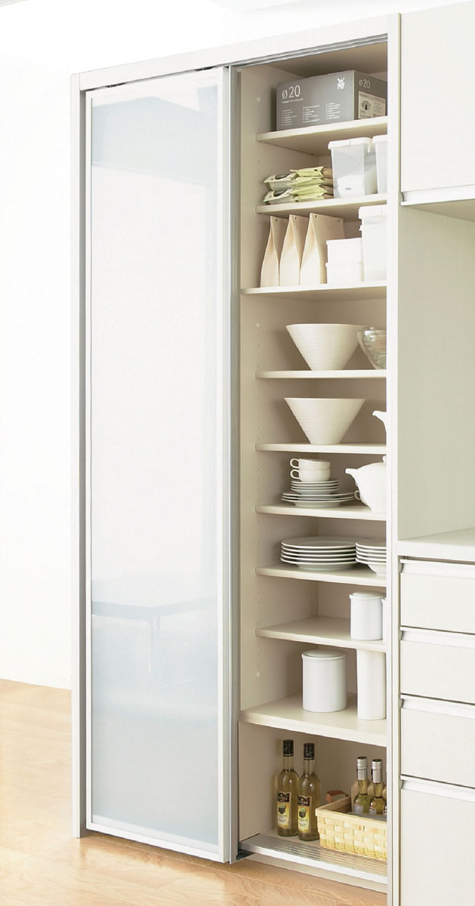
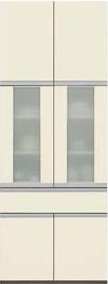
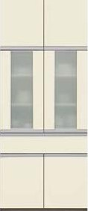
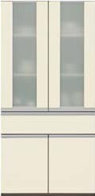
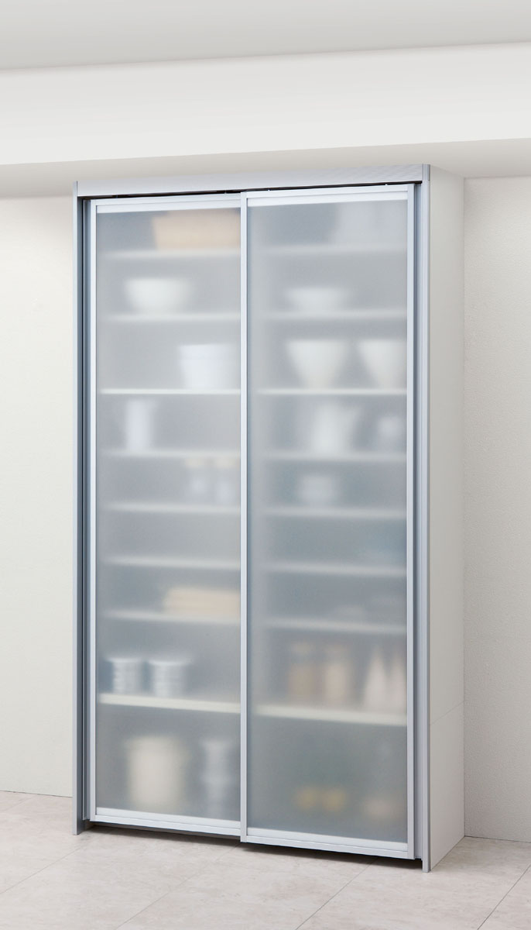
キッチン収納の選び方(LIXIL ALESTA)
収納量が多いならトールキャビネットやウォールキャビネット必須です
パーツを組み合わせてつくる、収納ユニット
大きく3種類！
トールキャビネット →→4〜5名でも安心。大容量収納
ウォールキャビネット→→食器やコップが取りやすい。
フロアキャビネット →→すっきり引出し収納がおすすめ。人気は4段引出し！
トールキャビネット
ウォールキャビネット
高さ 90
・
70
・
50
cm
高さ 235
ハイフロアキャビネット
・
フロアキャビネット
^{cm} カウンター
ウォールキャビネットあり
215
高さ
高さ 99
85
cm
cm
トールキャビとウォールを組合せのコの字型 が人気
収納量も安心で、
カウンターの上での
作業もしやすい
「この字型」が人気！
オプションも
セット購入でお得！
悩むゴミ箱スペースもダストワゴンで
スッキリ。
安心の耐久性とキャスターで
使いやすさ抜群。
本体同割引率なので、セットでお得。
トールキャビネットあり
スライディングドアストッカー
カップボード
食器やストック食材をたっぷりしまえる、 スライド扉の多目的収納。
家族が 増えても 安心 ! それで足りる？
大きい食器や、ホットプレートなども。
235cm
215cm
ウォール キャビネット
ウォール キャビネット
185cm
開けた扉がジャマになら ないスライド式だから、
Ⅱ列レイアウトにも最適。
中台
中台
中台
開き扉の場合
215
フロア キャビネット
フロア キャビネット
フロア キャビネット
cm
使い勝手に合わせて選択できる
中台は、開き扉、扉面材、中台引戸の3タイプから、ウォールキャビネット、 フロアキャビネットはお好みのタイプを選択していただけます。
○家電収納はカップボード上置との組み合わせはできません。
◯ハイフロアキャビネットとの組み合わせで、高さ199cmも対応します。
取り出しやすいスライド式の扉
上から下までひと目で見渡せるので、欲しいものがすぐ取 り出せます。スッと静かに閉まるスライディングドア採用。
梁がある場所や天井高 のとれない場所に適し たタイプもご用意。
HARUTAS

Slide 3
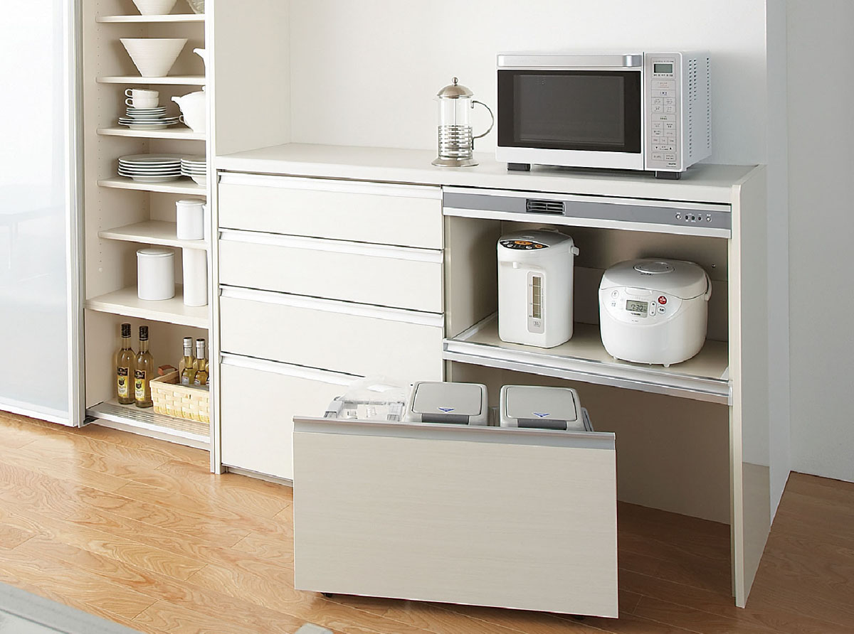
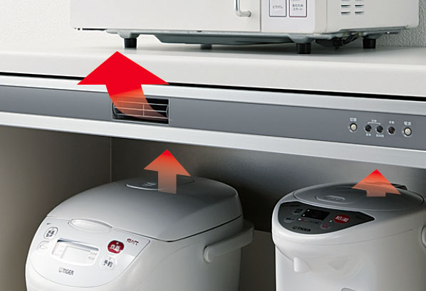
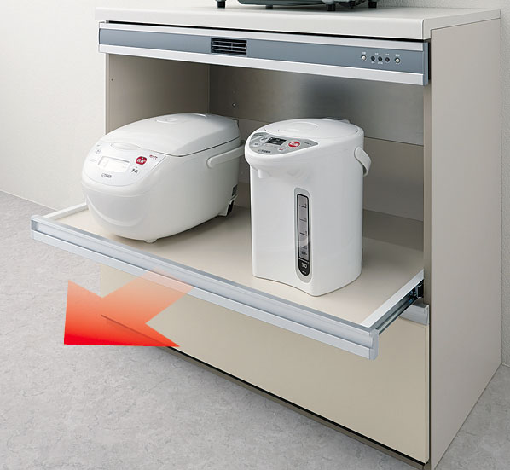
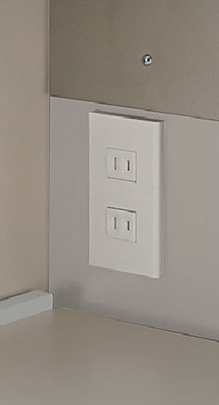

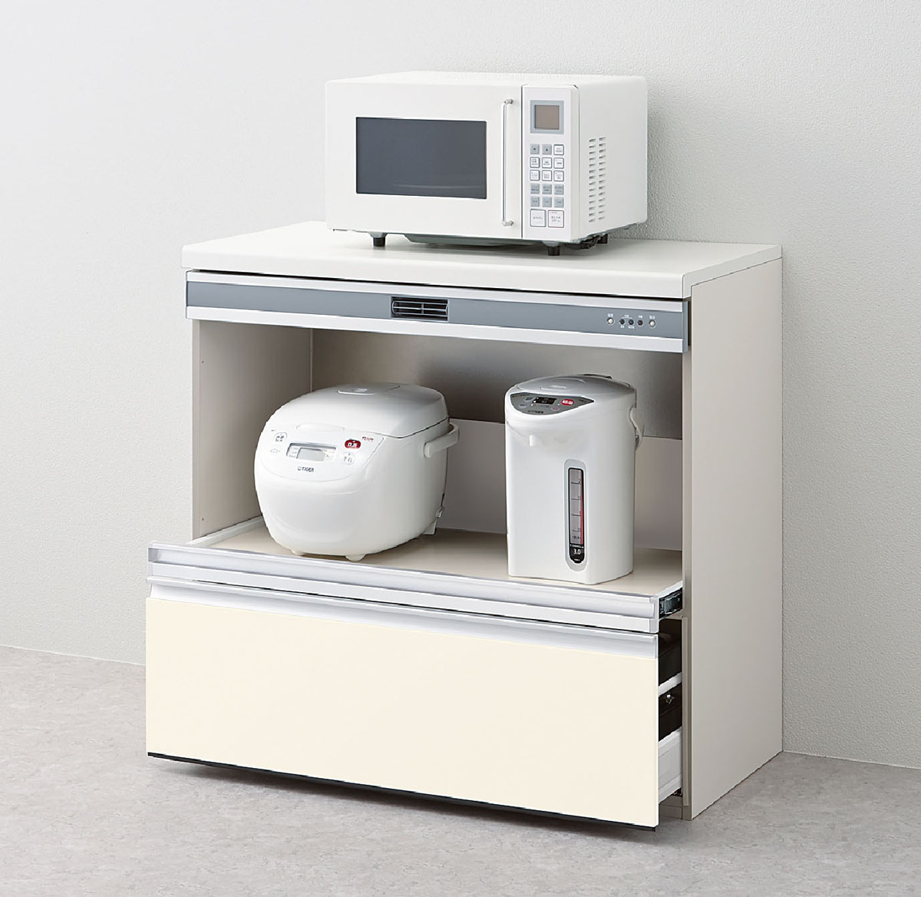
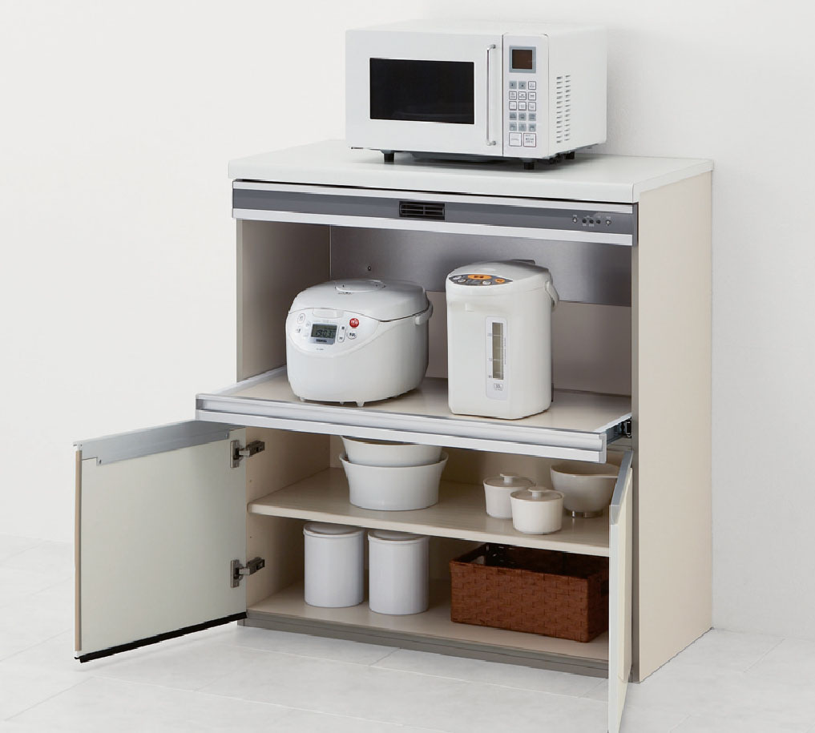
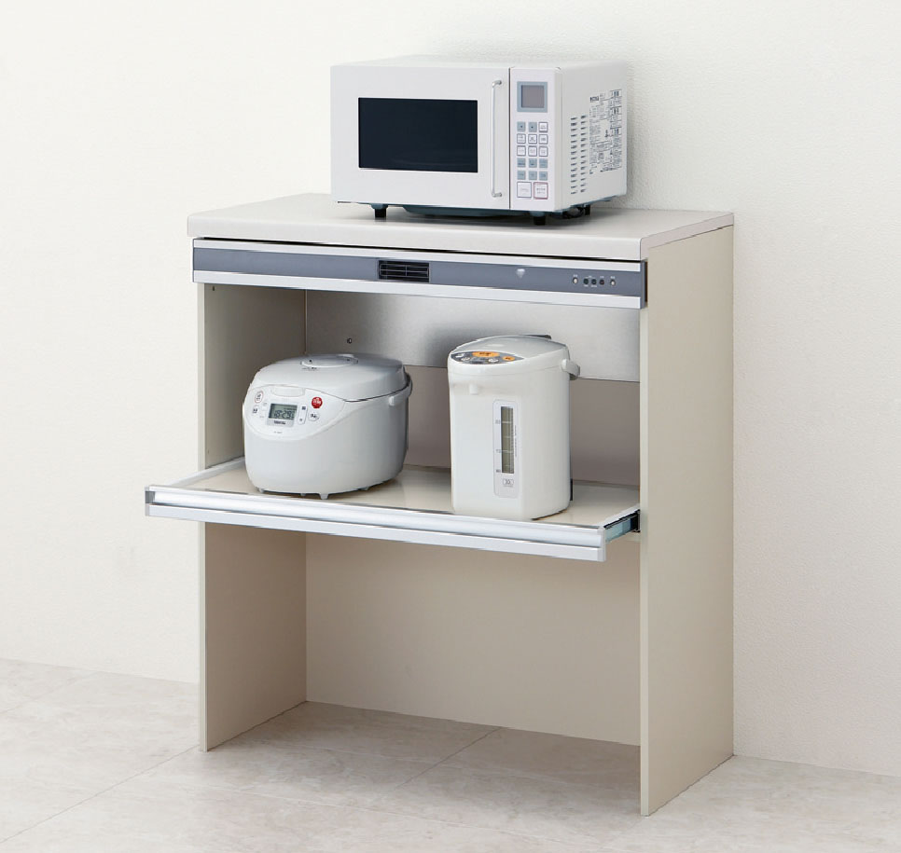
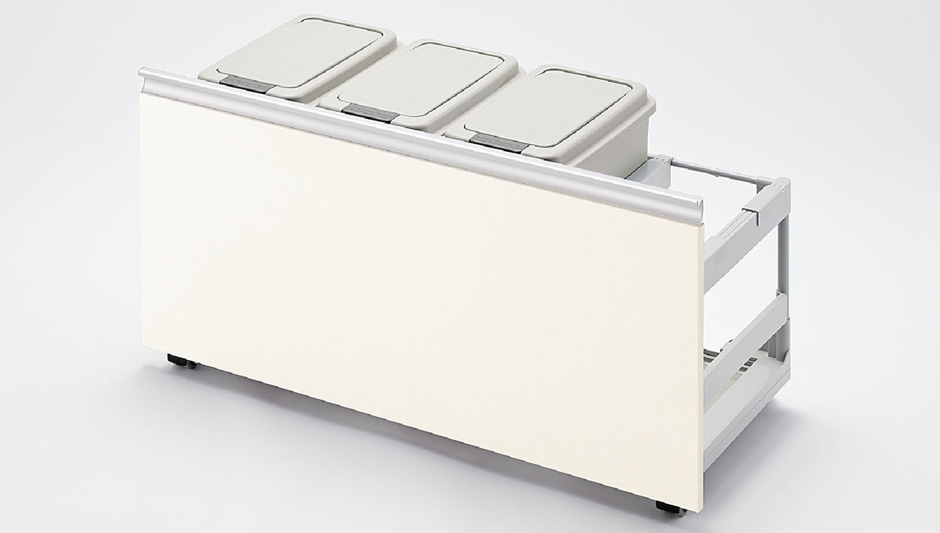
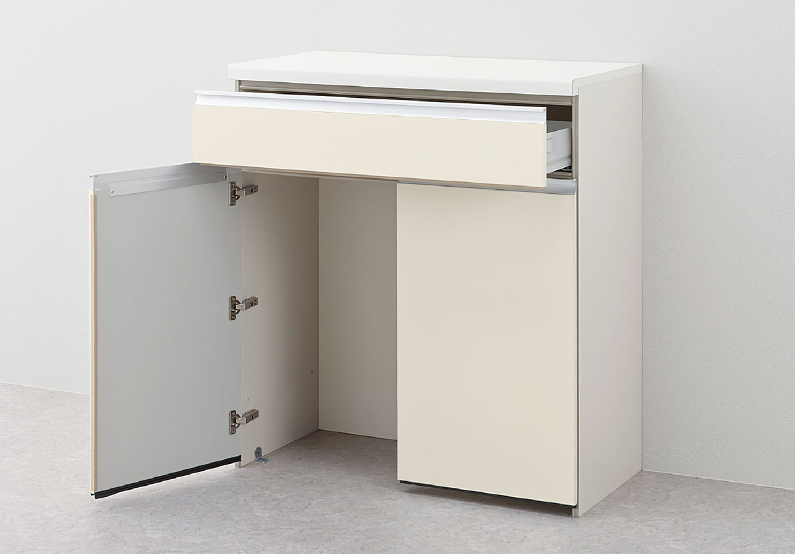
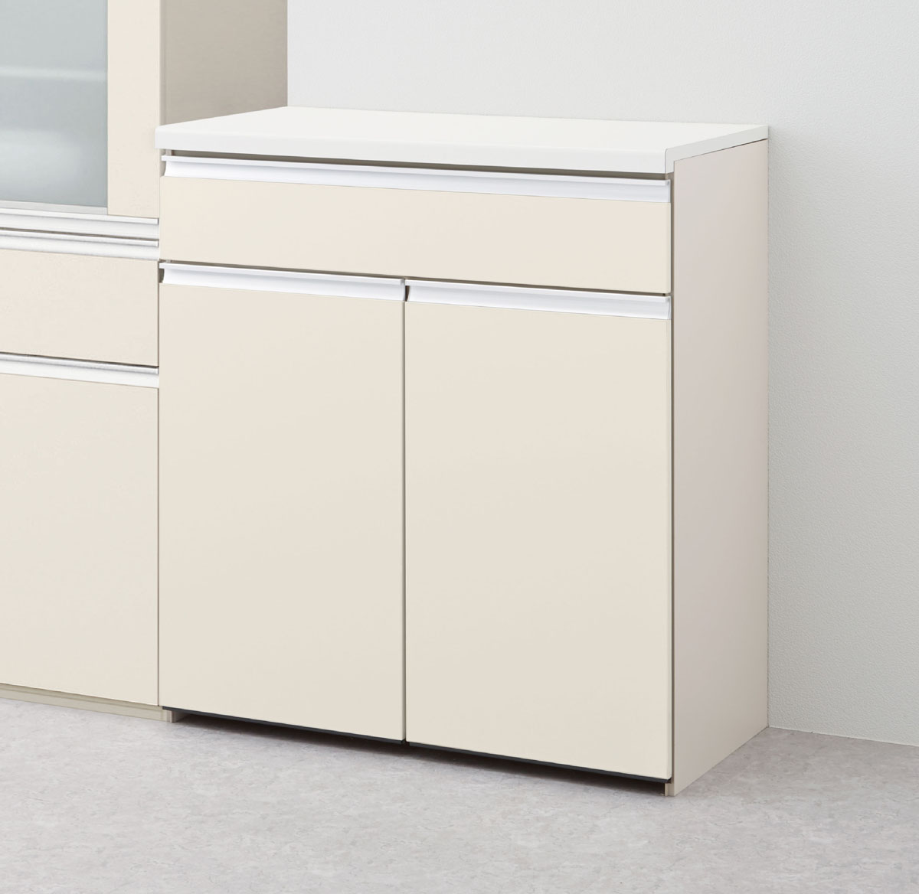
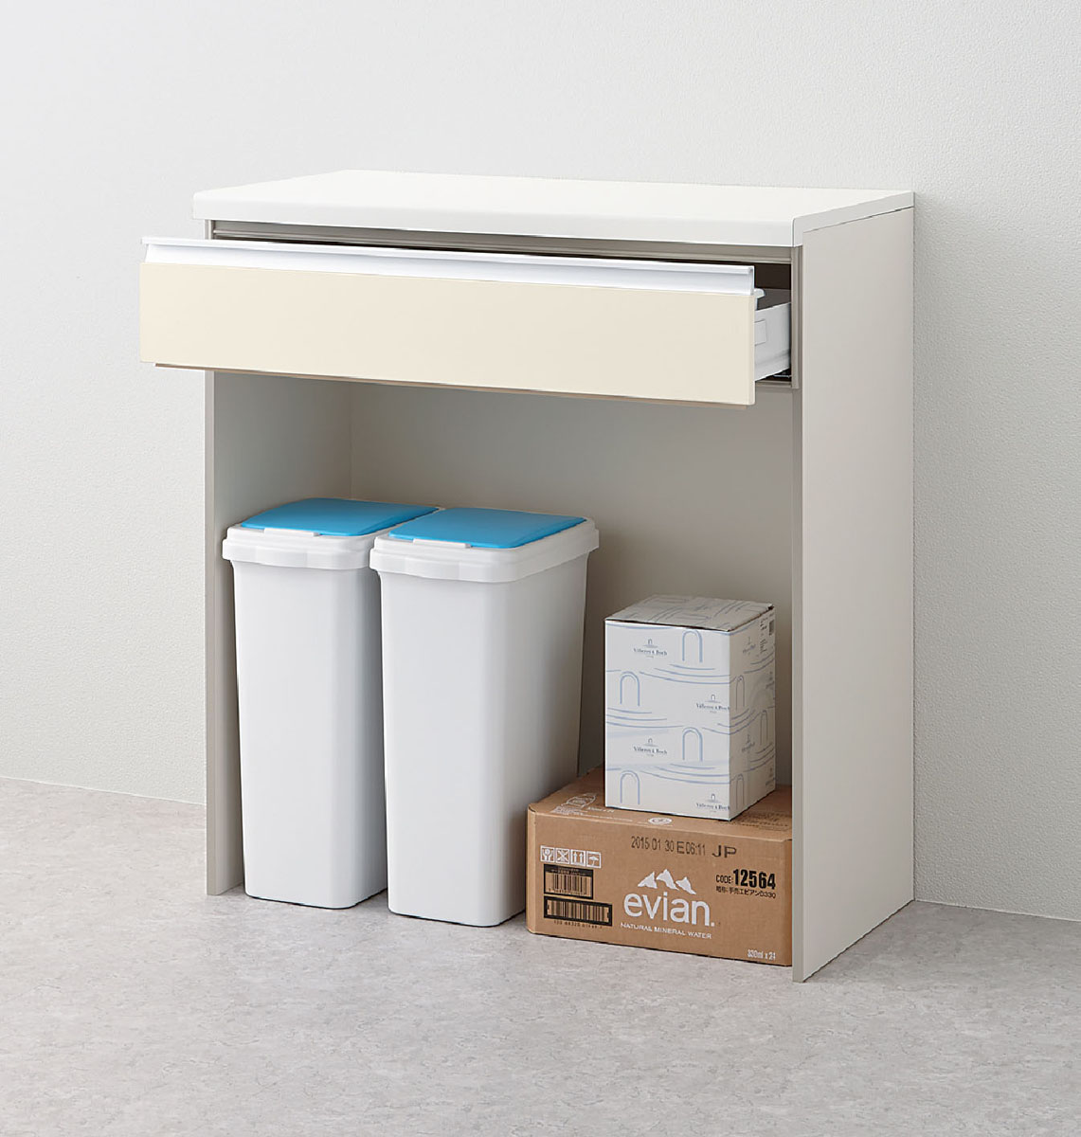
家電収納 蒸気排出ユニット付
家電を1ヵ所にまとめてキッチンすっきり。自動で蒸気を排出する機能付きです。
便利な蒸気排出ユニット
家電製品の電流を検知して、自動で運転を開始し蒸気を排出。収納したままで炊 飯や湯沸かしができます。
炊飯器やポットのフタを開ける際は、トレー ボードを手前に引き出して作業できます。
キャビネット内に
コンセント
家電のコードが気にならないよう、キャビネット内にコンセントを設置しました。
コンセントは各々 1,480W まで使用できます。
下段引出し、開き扉、オープンタイプ。使い勝手で選べる3タイプ
フロアキャビネッ ト下段引出しタイ プ
^{高さ}85^{cm}
ハイフロアキャビネット 開き扉タイプ
^{高さ}99^{cm}
ハイフロアキャビネット オープンタイプ
^{高さ}99^{cm}
オープンタイプには、オプションで 扉面材を使用したダストワゴンを ご用意しています。
マルチスペース扉付タイプ
大きなものの収納に便利なスペース。扉が付いているので、すっきり隠せます。
扉を閉めて、きれいなキッチン
ダストボックスや大きなストック品の収納 に便利なスペース。収納がリビング側を 向いていても、扉付きだからきれいに隠 せます。
ハイフロアキャビネット ^{高さ}99^{cm}
オープンタイプもご用意
空間をフリーに活用できるオープンタイ プ。箱入りのストック品などを置くスペー スとしてご利用ください。
フロアキャビネット ^{高さ}85^{cm}
ハイフロアキャビネット ^{高さ}99^{cm}
商品の色は印刷のため現品と多少異なる場合がございます｡
HARUTAS

Slide 4




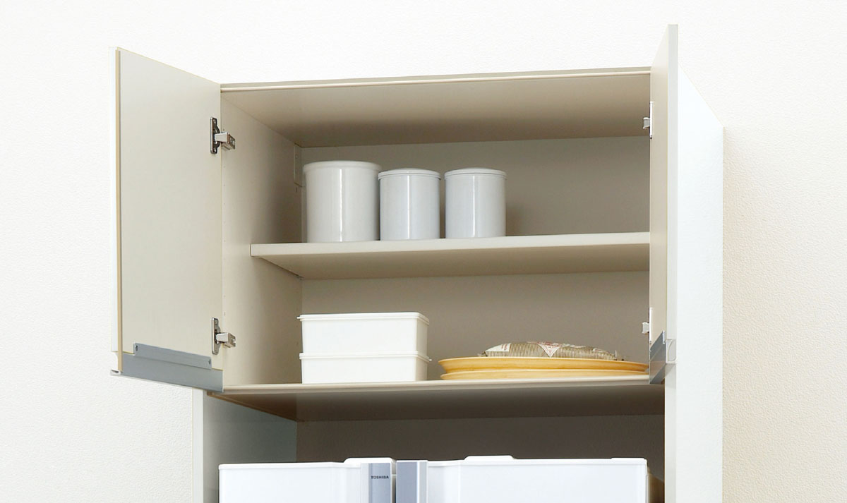
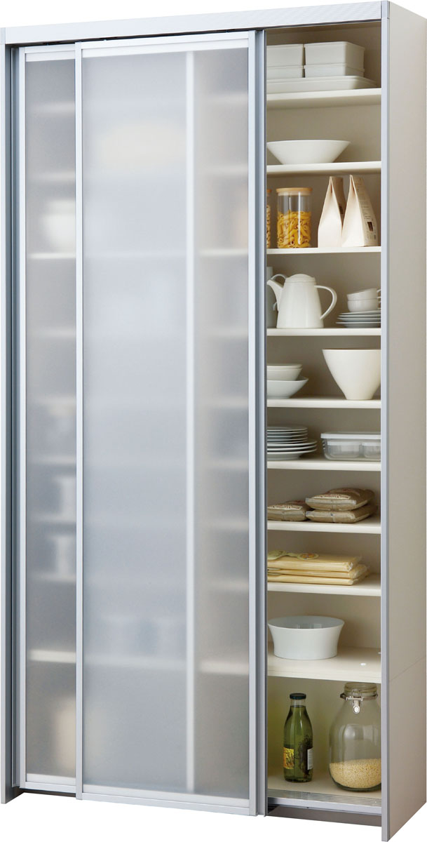
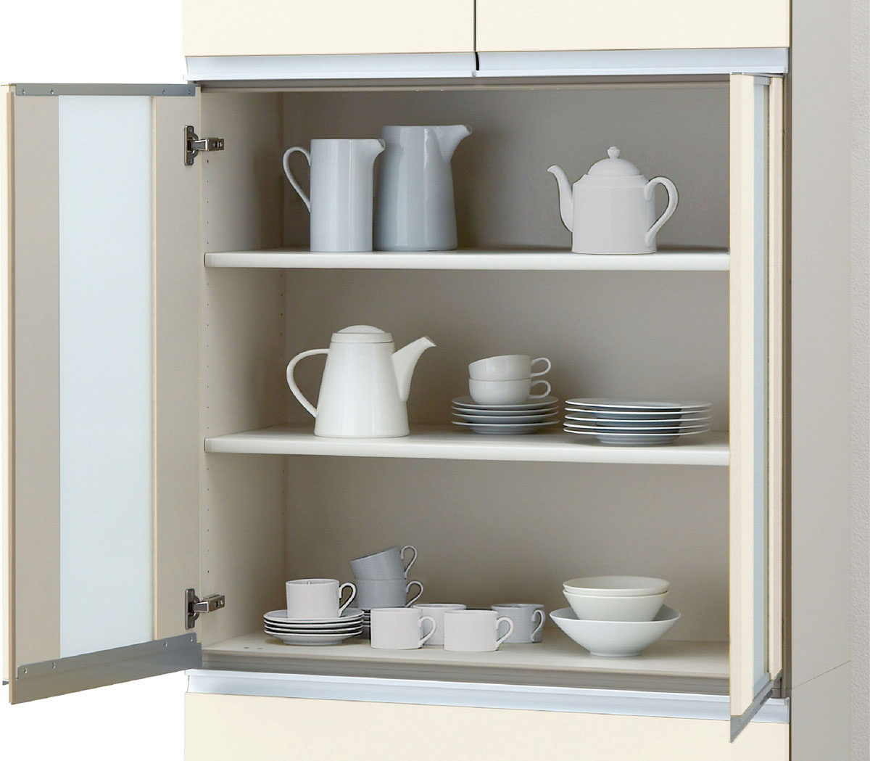
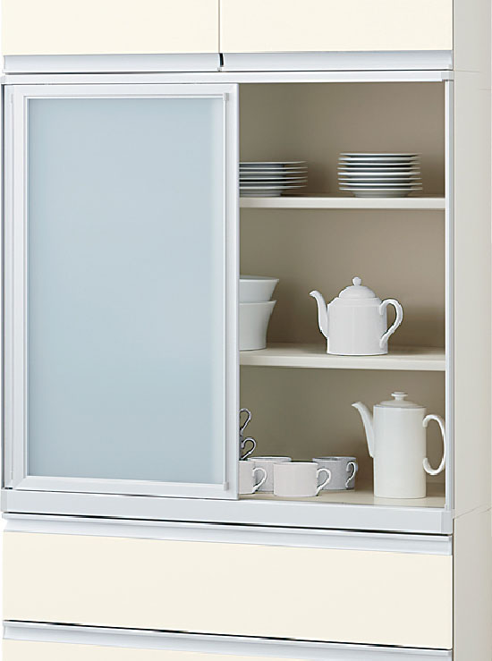
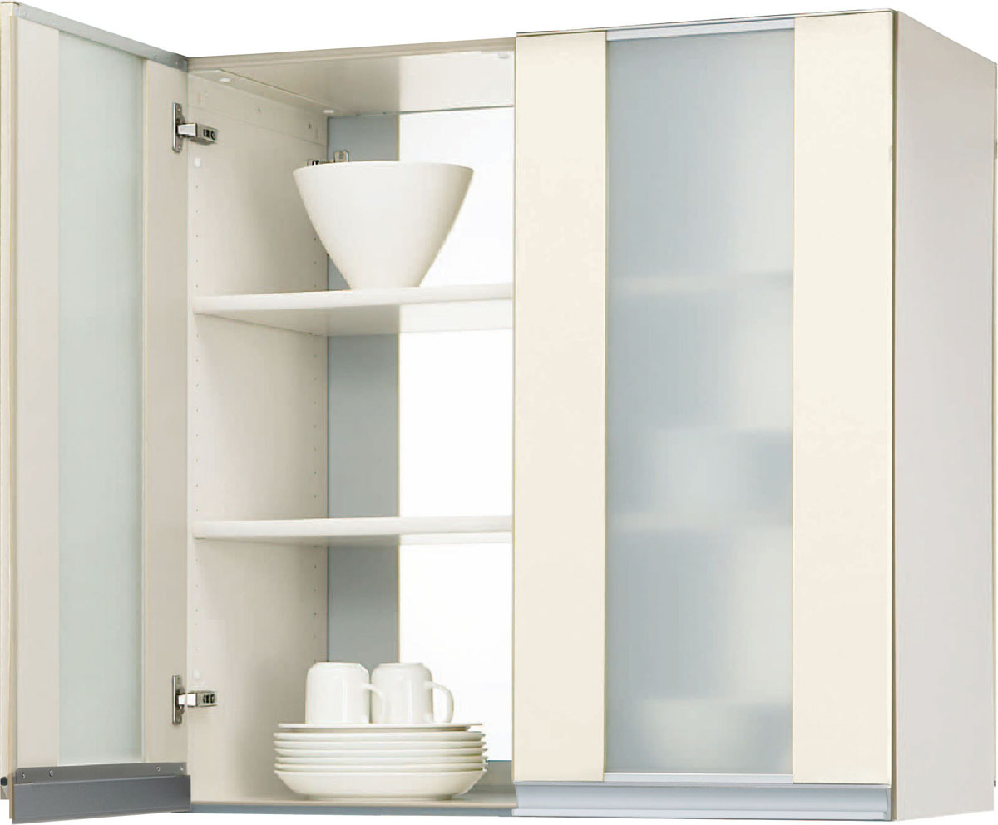
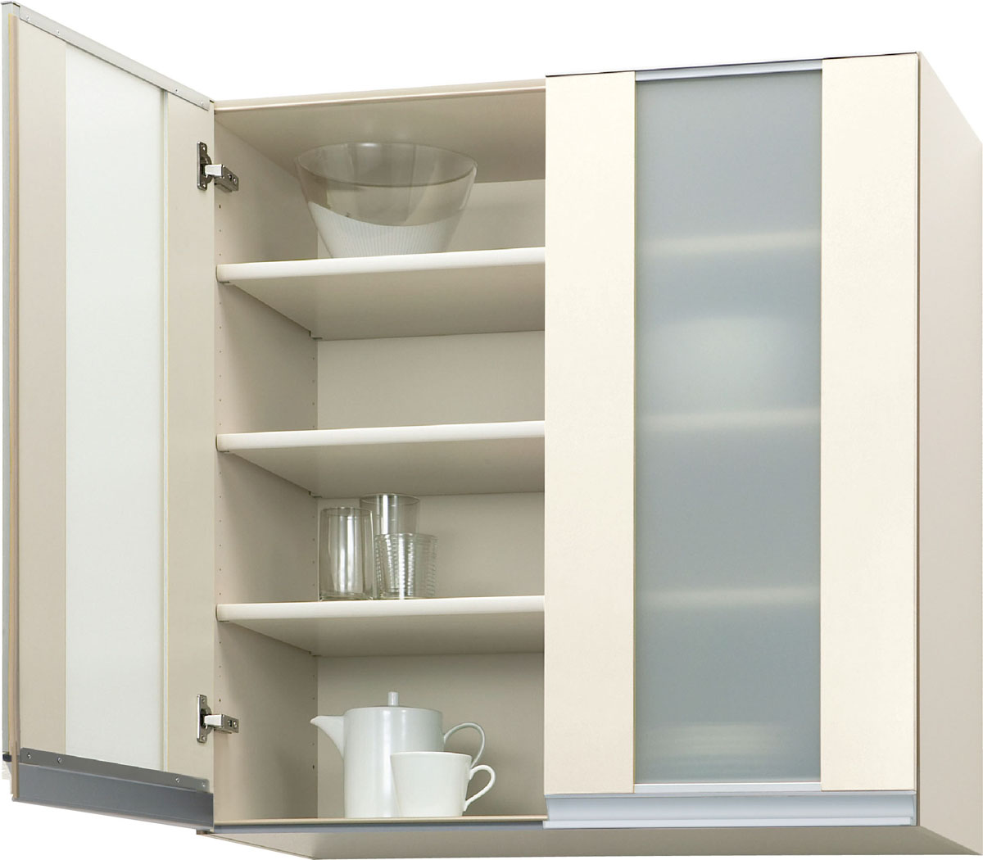
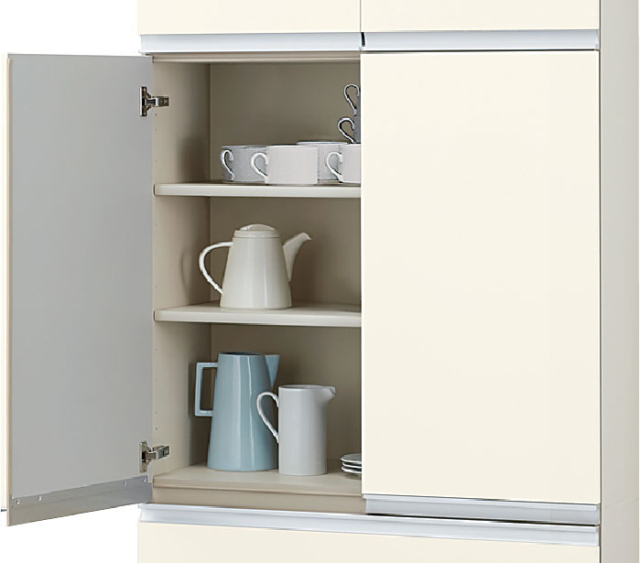
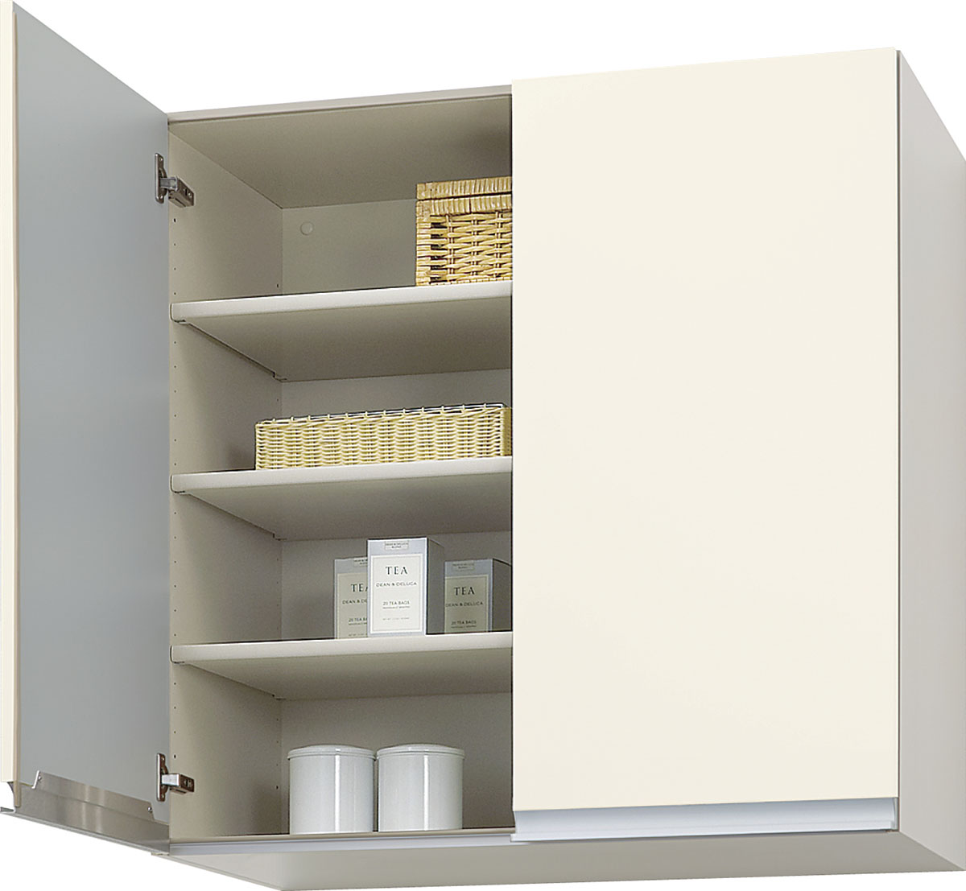

収納ユニット一覧
奥行きちがいや高さ対応など 充実のラインアップです。
あなたにぴったりの1台を組合せしましょう！
奥行
65cm 系
45cm 系
32cm 系
キッチンや冷蔵庫の 一般的な奥行き 狭い場所でも活 奥行きとぴったりそ の45cm系収納。 躍できるスリムな ろう奥行65cm 系。 32cm系。
トールキャビネット
中台（高さ105・85cm）
ウォールキャビネット（高さ90・70・50cm）
（高さ235・215cm）
冷蔵庫上部用
奥 行
65
ー
ー
cm
系
スライディングドアストッカー
開き扉
中台引戸
○高さ50cmのみ
シースルー開き扉
天吊開き扉
○高さ90cmのみ
○高さ90cmのみ
奥 行
扉面材
開き扉
45
cm
系
開き扉
シースルー開き扉
奥 行
32
ー
扉面材
開き扉
○高さ90cmのみ
cm
系
HARUTAS

Slide 5















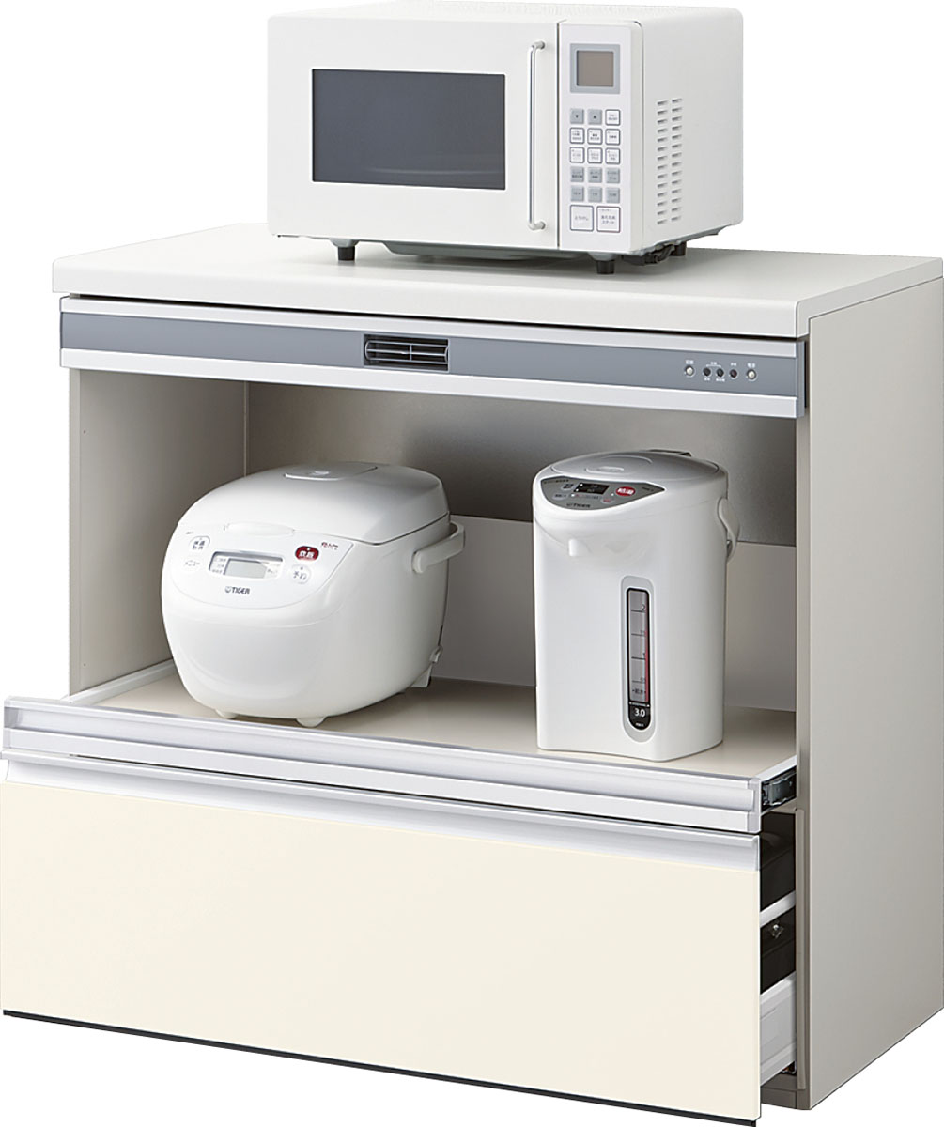
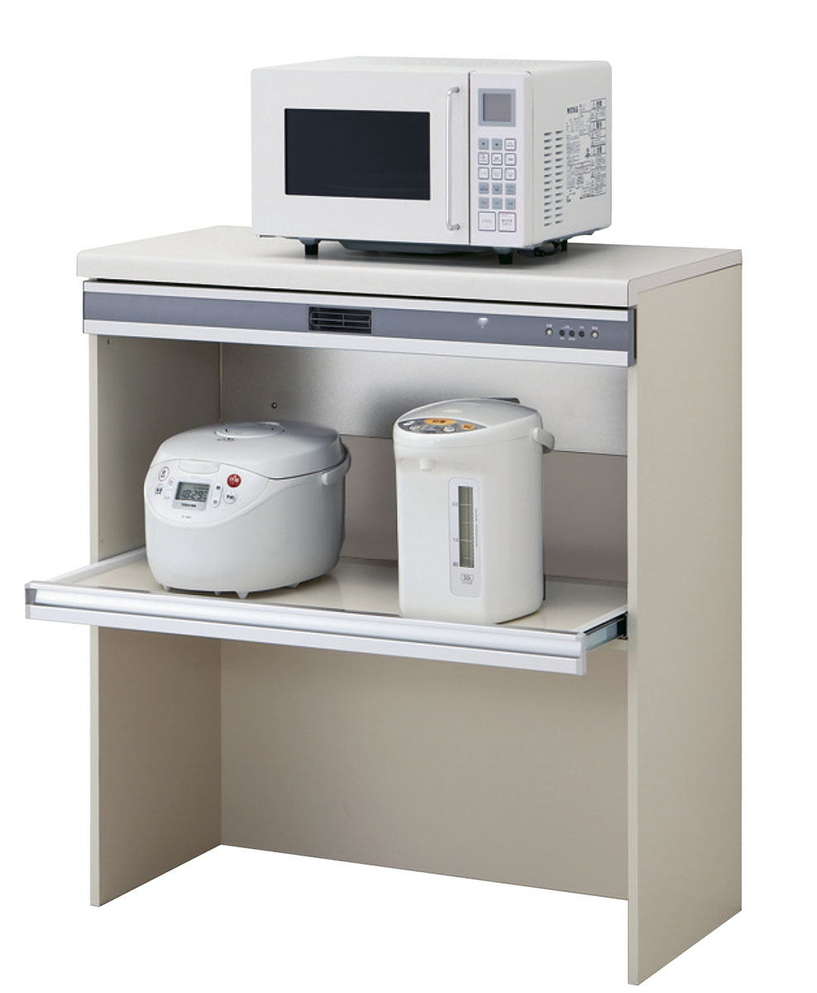
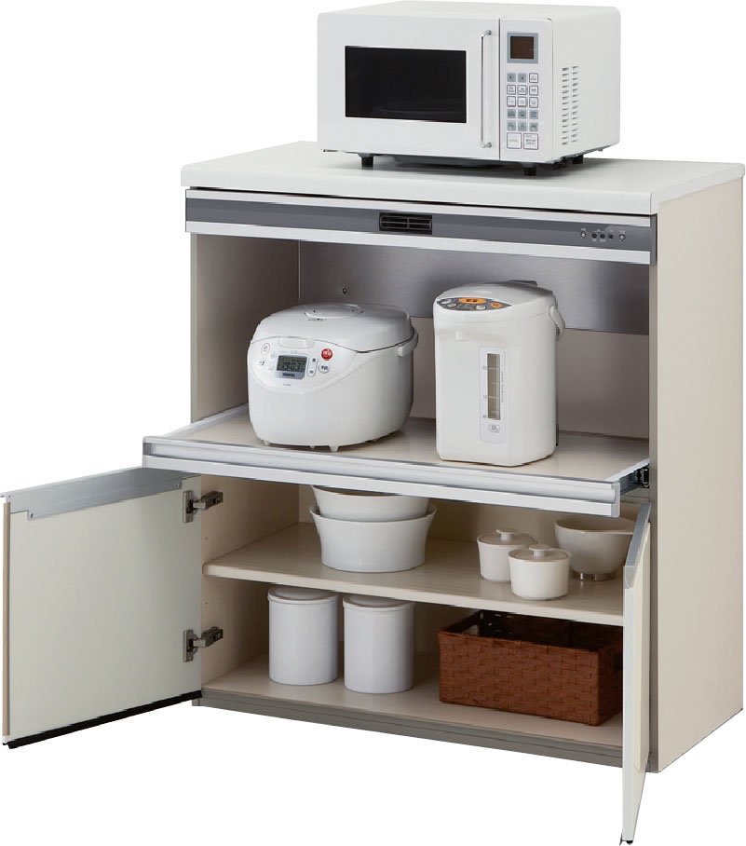
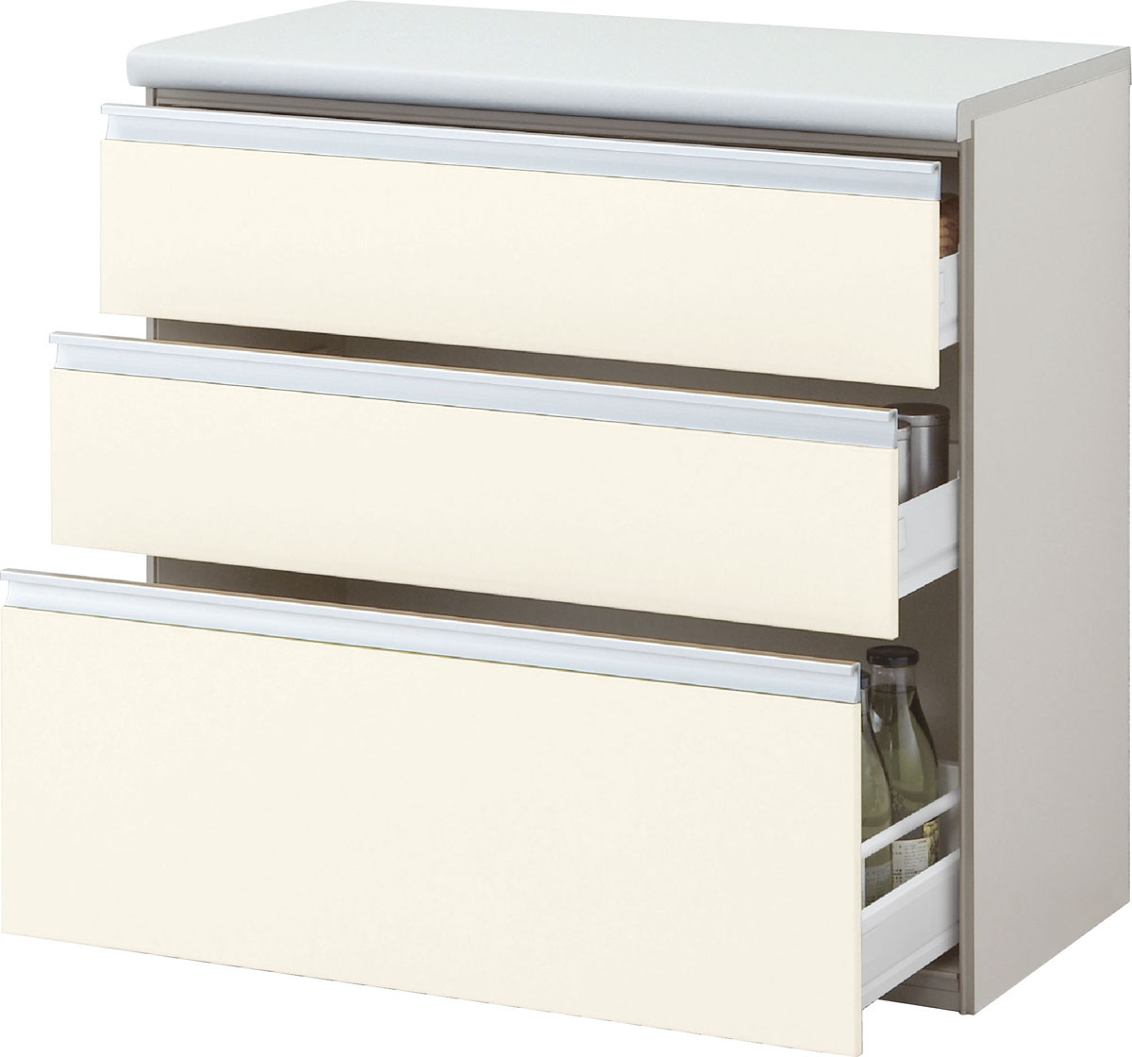
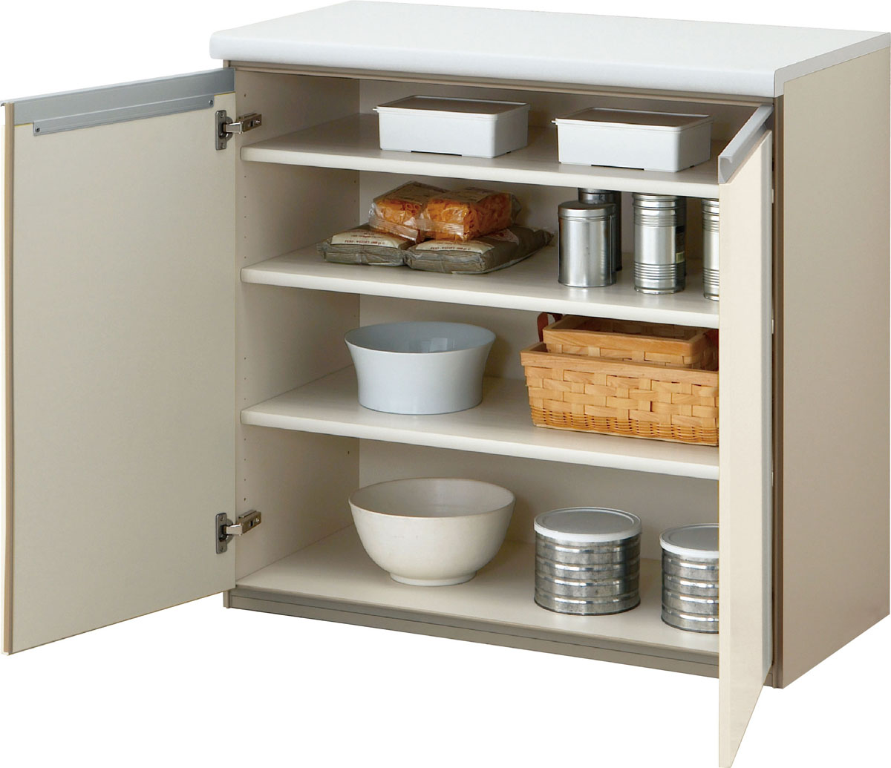
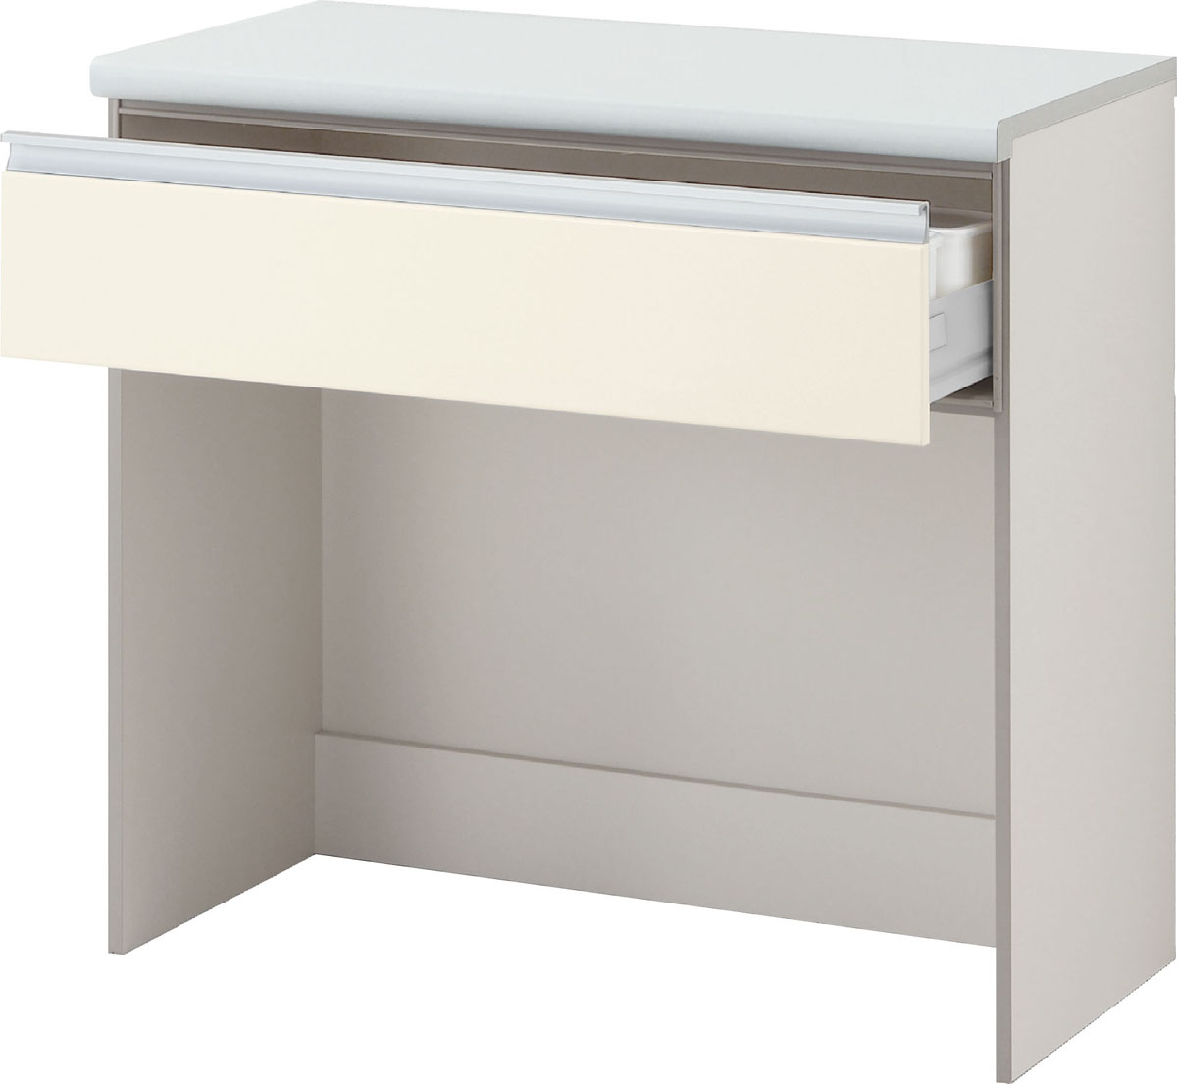
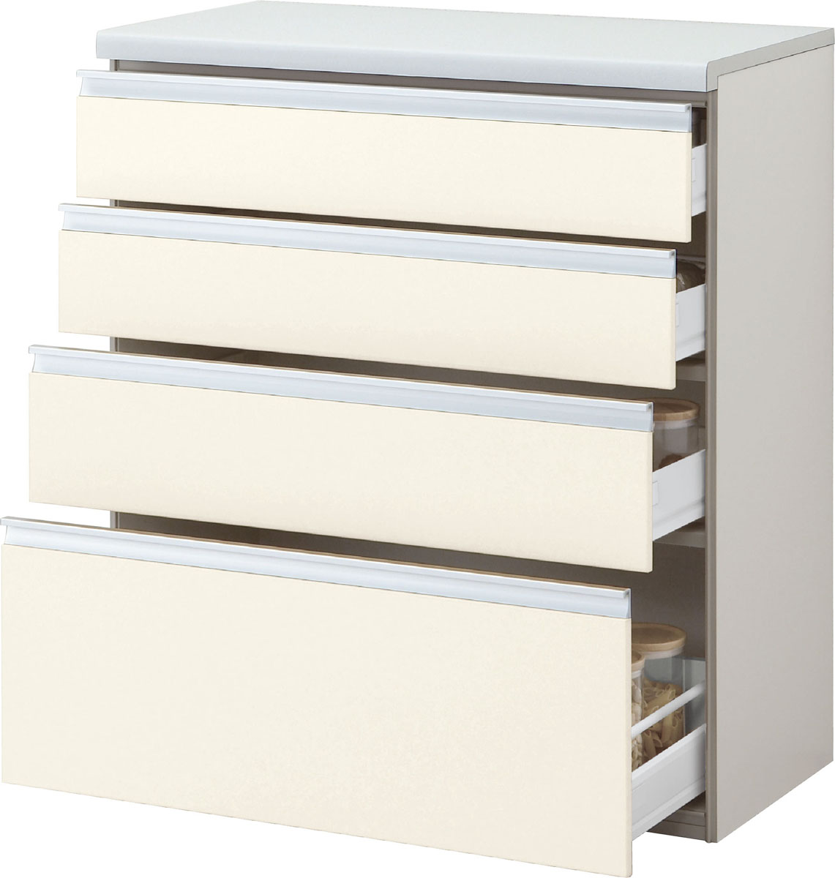
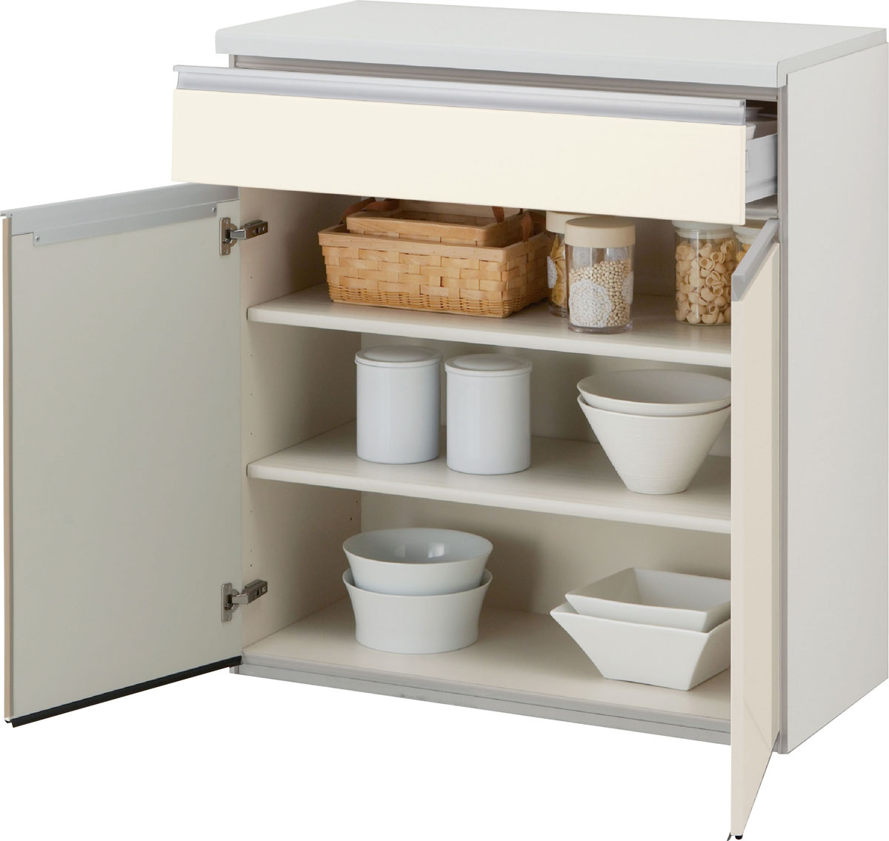
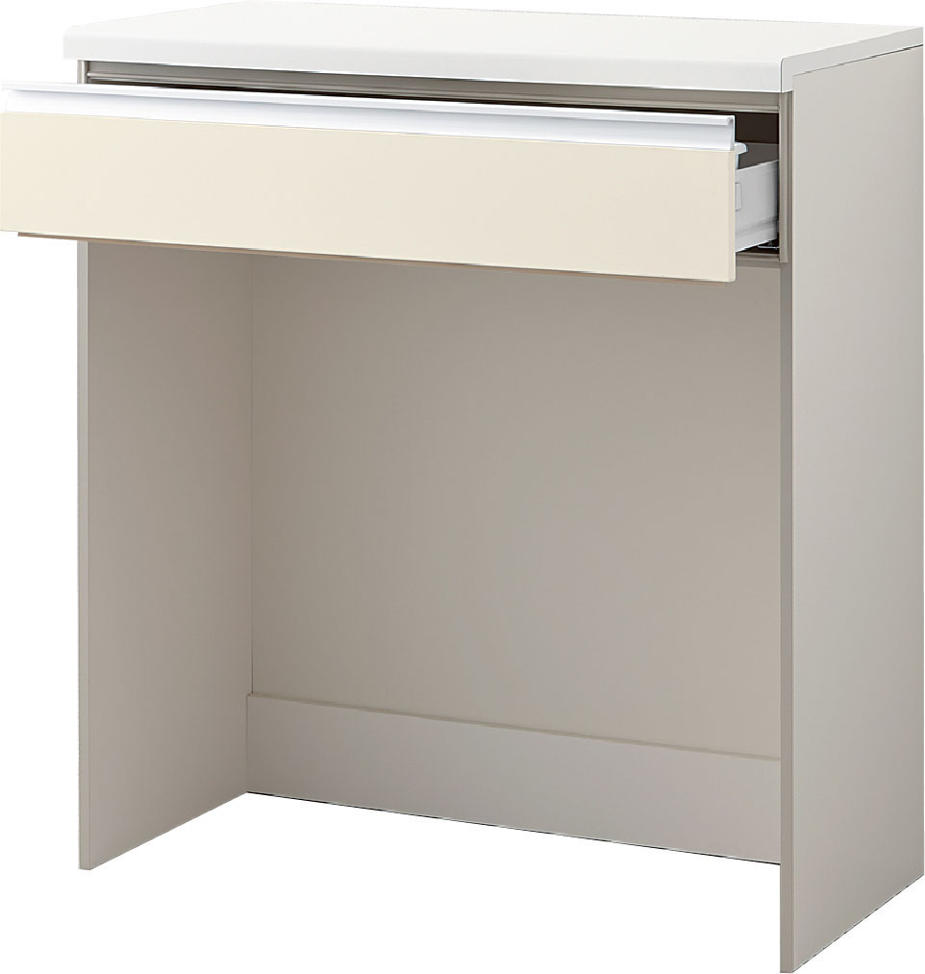
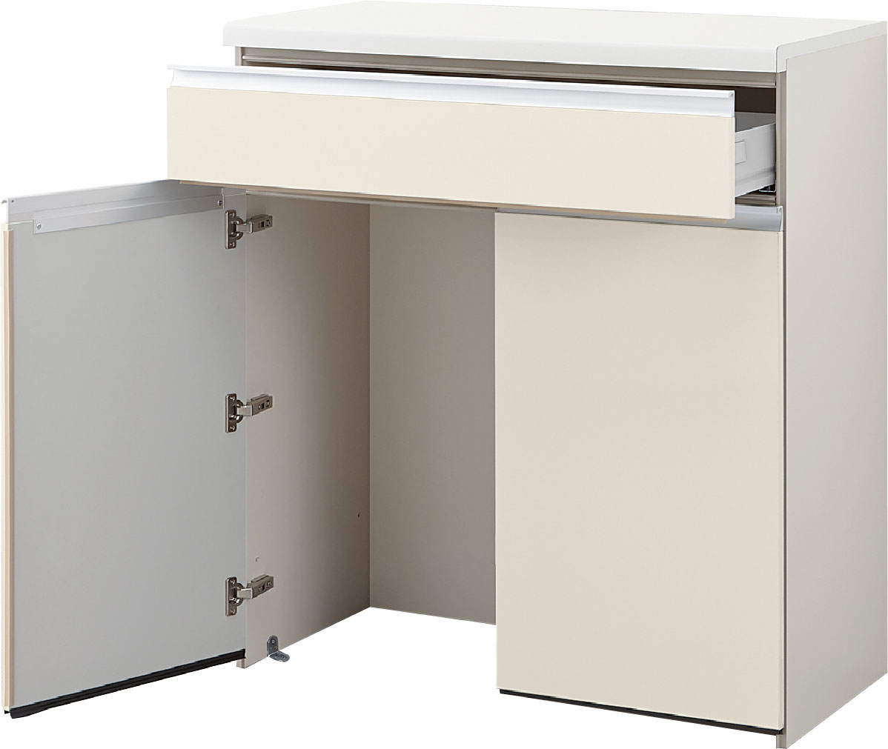
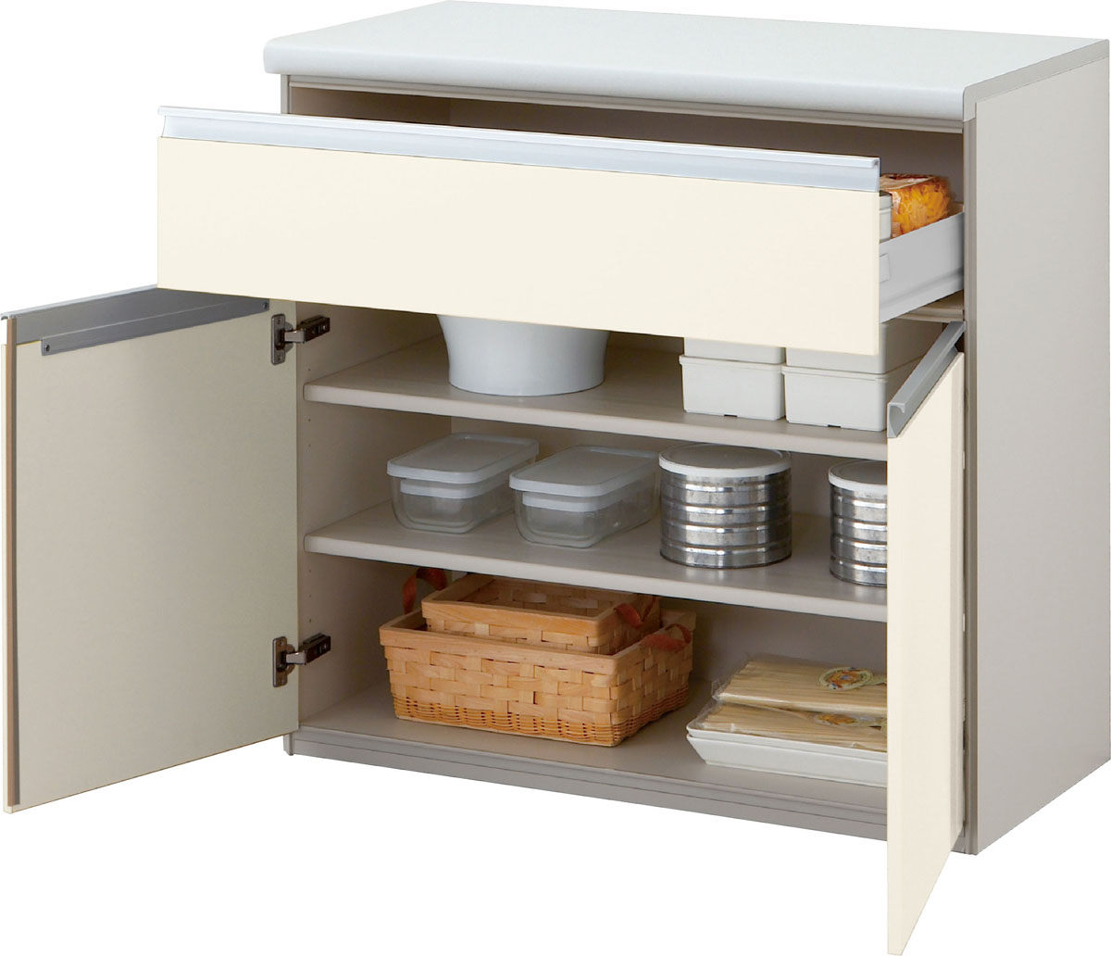
高さ
〈トールキャビネット〉 〈中台〉
235cm
215cm
〈ウォールキャビネット〉
50cm
70cm
105cm
85cm
90cm
〈フロアキャビネット〉 〈ハイフロアキャビネット〉
85cm
99cm
９９ｃｍが収納量も多く圧倒的に人気！
高さ85cm
高さ99cm
フロアキャビネット（高さ85cm）
ハイフロアキャビネット（高さ99cm）
奥 行
65
ー
ー
cm
系
蒸気排出ユニット用
蒸気排出ユニット用
家電収納タイプ
奥 行
下段引出しタイプ
オープンタイプ
開き扉タイプ
45
スライドストッカー
開き扉
マルチスペース
スライドストッカー
開き扉
マルチスペース
cm
系
カウンタータイプ
3段引出し
4段引出し
1段引出し
オープンタイプ
開き扉
1段引出し
マルチスペース
扉付
奥 行
カウンタータイプ
32
ー
1段引出し
ー
cm
系
HARUTAS

Slide 6

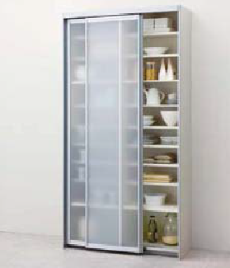
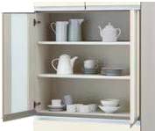
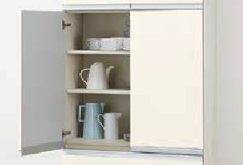
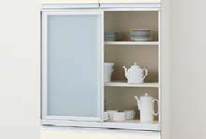
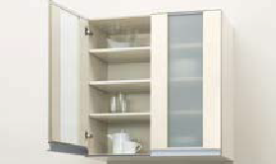
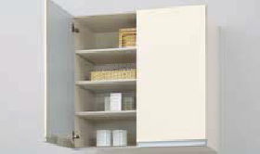
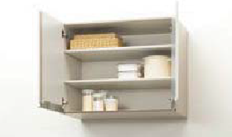














収納ユニット一覧
トールキャビネット
中台
トールキャビネット
開き扉 引戸
中台
二方框シースルー扉
^{奥行}45^{cm系}
中台 扉面材
^{奥行}45^{cm系}
中台引戸 ^{奥行}45^{cm系}
^{奥行}32^{cm系}
^{奥行}32^{cm系}
対応間口：90・75・60cm
総高さ：235・215・199・185cm
○扉面材は樹脂製です。
○写真は総高さ 215cm
対応間口：90・75・60・45cm 総高さ：235・215・199・185cm
○扉面材は樹脂製です。
○写真は総高さ 215cm
対応間口：90・75・60・45cm 総高さ：235・215・199・185cm
○写真は総高さ 215cm
スライディング ^{奥行}45^{cm系}
ドアストッカー
対応間口：120・105・90cm 高さ：235・215cm
○扉面材は樹脂製です。○写真は 235cm
安心の追加オプション
ウォールキャビネット
開き扉
シースルー開き扉
^{奥行}45^{cm系 奥行}32^{cm系}
開き扉
^{奥行}45^{cm系 奥行}32^{cm系}
開き扉
^{奥行}45^{cm系 奥行}32^{cm系}
開き扉
^{奥行}45^{cm系 奥行}32^{cm系}
対応間口：90・75・60・45cm
高さ：90cm ○扉面材は樹脂製です。
対応間口：90・75・60・45cm 高さ：90cm
対応間口：90・75・60・45cm 高さ：70cm
対応間口：90・75・60・45cm 高さ：50cm
コスパ良！おすすめ
天吊 開き扉両面タイプ ^{奥行}45^{cm系}
冷蔵庫上部用
対応間口：75・60cm 高さ：50cm
^{奥行}65^{cm系}
対応間口：90・75・60・45cm 高さ：90cm
両面使いのシースルー扉（樹脂製）仕様です。
間口60cm以上は、キャビネット中央部に垂 直方向の仕切りがあります。
カウンター
人気のシュガーホワイト！人造大理石で高級感と耐久性が大幅UP
人造大理石カウンター (差額＋9,000円〜）
グループ 2 ーーーーーーーーーーーーーーーーーーーーーーーーーーーーーーー グループ1 ーー
片面用：奥行45・32cm 両面用：奥行48.5cm 片面・両面用共通 対応間口：45～270cm
○奥行32cmはベーシックホワイト、フレークホワイトのみ選択していただけます。
○カウンター上で家電製品をご使用になる場合、放熱スペースの確保が 必要です。ご使用になる各家電製品で定められている離隔距離にご 注意ください。また、大量の蒸気が発生する家電製品（炊飯器・電気 ポットなど）をご使用になる場合は、カウンターと吊戸棚の離隔距離 を80cm以上確保してください。
カウンター上部で家電製品をご使用になる場合は、カウンター上面 から高さ約30cmの範囲に、別途コンセントを設置することをおす すめします。なお、コンセントの詳細は電気工事業者様とご相談願 います。
クリエアイボリーはLIXIL共通のクリエアイボリー／クリエホワイトと は色が違います。
シルフィーグレー シルフィーベージュ シルフィーホワイト シュガーホワイト ベーシックホワイト ZJE ZJV ZJW ZFW ZQW
メラミンカウンター（差額なし）
クリエダーク A
クリエモカ U
クリエラスク C
クリエペール N
クリエアイボリー フレークホワイト H WN
HARUTAS

Slide 7


























高さ85cm
フロアキャビネット
カウンター高さ85cm用 /カップボード用
1 段引出し付 開き扉
対応間口：105・90・75・60・ 45・30cm
○対応間口10 5・30cm は奥行 45cm系のみになります。
家電収納 下段引出タイプ
蒸気排出ユニット用
開き扉
^{奥行}45^{cm系}
^{奥行}45^{cm系}
^{奥行}45^{cm系}
マルチスペース
対応間口：90・75・60・45cm
スライドストッカー 3 段引出し
対応間口：90・75・60・45・
30cm
^{奥行}32^{cm系}
^{奥行}32^{cm系}
^{奥行}45^{cm系}
^{奥行}45^{cm系}
対応間口：90・75・60・45・
30cm
対応間口：90・75・60cm
2 口コンセント付（各々1,480W まで）
蒸気排出ユニットなしのタイプも選択 できます。
○対応間口45cmは奥行32cm系の みになります。
○家電収納のトレーボードの取手は選択できません。
 | 家電収納 蒸気排出ユニット付に関するご注意
 | コンセントは各々1,480Wまで使用できます。これを超えた場合、発熱により火災の原因となります。 排気口の正面にガスコンロをレイアウトする場合はルーバーの向きを変え、ガスコンロに蒸気や風が当たらないようご注意ください。 ガスコンロが立ち消えする恐れがあります。 収納して使用できる家電製品は「炊飯器」「電気ポット」「コーヒーメーカー」のみです。大きさについては、事前にご確認ください。
高さ99cm
ハイフロアキャビネット（おすすめ）
カウンター高さ99cm用
1 段引出し付開き扉 ^{奥行}45^{cm系}
マルチスペース ^{奥行}45^{cm系}
対応間口：90・75・60cm
マルチスペース扉付タイプ
対応間口：90・75・60cm
スライドストッカー 4 段引出し ^{奥行}45^{cm系}
対応間口：90・75・60・45・30cm
^{奥行}45^{cm系}
対応間口：90・75・60・45・30cm
オプション
収納ユニットサポート
トレー
 | 間口90～60cm用 ●仕切り板付き | 間口45cm用 | 間口30cm用
ソフトモーション レール用 （引出しT） | TCTKS45H ★ ¥3,500 | TCTK45H ★ ¥2,000 | TCTK30H ★ ¥1,700
家電収納 オープンタイプ ^{奥行}45^{cm系}
蒸気排出ユニット用
家電収納 開き扉タイプ ^{奥行}45^{cm系}
蒸気排出ユニット用
対応間口：90・75・60cm
2 口コンセント付（各々1,480W まで）
蒸気排出ユニットなしのタイプも選択できます。
○家電収納のトレーボードの取手は 選択できません。
対応間口：90・75・60cm
2 口コンセント付（各々1,480W まで）
蒸気排出ユニットなしのタイプも選択できます。
○家電収納のトレーボードの取手は 選択できません。
おすすめ人気オプション！
ワゴンはキャスター付きです。床材は耐摩耗性・耐キャスター性に優れたものをご使用ください。
ご使用の環境によっては、床材にキズが付く場合がございます。市販の保護マットの併用をおすすめします。
ダストワゴン
家電収納用（標準タイプ） 間口90cm用 間口75cｍ用
ダストボックス小３個、 ダストボックス小２個、
間口60cm用
ダストボックス小２個
家電収納用（大型ボックスタイプ） 間口90cm用 間口75cm用
間口60cm用
ダストボックス大1個、
ゴミ袋ストッパー付
34.6L
ダストワゴン
2個用¥￥10,000
ダストボックス（18.2L）
¥￥2,200
ダストボックス大1個、 ダストボックス大1個、
ゴミ袋ストッパー付 ゴミ袋ストッパー付
18.2L
ダストボックス小1個、 ゴミ袋ストッパー付 ゴミ袋ストッパー付
マルチスペース _{ハイフロア}
に家電収納用 _{キャビネット}
ダストワゴンを 設置すると隙間 が生じます。
家電収納用 ダストワゴン
資源ゴミの整理に便利なゴミ袋ストッパー付き※。 ※標準タイプ間口60cm にはゴミ袋ストッパーは付きません。
ダストワゴンに付くパネルの取手は「、ラインQ（シルバー）「」ラインU（ブラック）「」ラインV（シャインニッケル）」から選択してください。
HARUTAS

Slide 8




プランニングの依頼方法について
１ プランニングガイドを参考に希望の商品を手書きしてください
・幅、高さ、キャビネット種類、エンドパネル有無、扉色、ハンドル
その他オプションなど。
作成参考URL
https://event.rakuten.co.jp/guide/shop_inquiry/
２ 商品ページの左下にある「ショップへ相談」ボタンをタップ
https://grp02.id.rakuten.co.jp/rms/nid/vc?__event=login&service_id=i219&_url=/item/336547/kt-syuunou-aresuta1b

Slide 9


２ 手書きの写メ画像などを 送信！
予定購入時期や相談事項などもあわせて
ご記入ください。
※必ずよくあるお問い合わせの確認をしてから送信ください
https://item.rakuten.co.jp/harutas/c/0000000163/

Slide 10


２ 手書きの写メ画像などを 送信！
予定購入時期や相談事項などもあわせて
ご記入ください。
※必ずよくあるお問い合わせの確認をしてから送信ください
３ 返信があると、メールやお知らせ画面から通知が届く
https://grp02.id.rakuten.co.jp/rms/nid/vc?__event=login&service_id=i219&_url=/index.html&l-id=shop_inquiry_pc_ihlist

Slide 11


また、お得なセット特別値引きも
ご用意。
こんな方は、以下の
サービスがおすすめ。
・いろんなパターンを検討
・ショールーム見学を検討
・キッチン収納以外も見積
など。
ショールーム見学後、メーカーにて作成いただいた
見積もりを添付、送付いただき特別割の見積もりをお出しします。
また、オンライン接客サービスでの プランニングもおすすめです。

Slide 12

https://www.lixil.co.jp/showroom/online_customer_service/
作成参考URL
おうちにいながら、お客さまのスマホ・パソコン・タブレットの画面を通して
ショールームコーディネーターと相談できる！
「LIXIL ショールーム オンライン接客」 で検索！
スマホ・パソコン・タブレットがあれば、おうちにいながら
ショールームのコーディネーターとオンライン通話で相談ができるサービスです。

Slide 13

ご注意事項
・プランニングにはおよそ実働にて4〜7日いただきます。
・取り付け工事は行っておりません。
・商品はご注文後、2週間から3週間でのお届けになります
・アレスタ以外にもリシェル、シエラなどのプランも可能です
・洗面台、トイレなどとの組合せにて特価といたします
・配送に関してはメーカー直送となります。
・荷受けが必要となり、４ｔトラックでの配送となります
・CGと図面を送付しますので、ご返信後メーカーオーダーです
・メーカー保証にて不具合のメンテナンス対応可能です。
お客様にぴったりのプランニング、オーダーをさせていただきます。
ぜひお気軽にお問い合わせください。
今すぐクリック！
リンクURL不明です“

